Slide 1
機械学習を用いた 対話システムの構築
M1 杉山 竜弥

Slide 2
目次
はじめに
要素技術
実験手法
実験結果
まとめと今後の課題

Slide 3
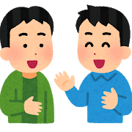
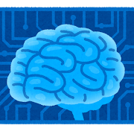
文章生成モデルの発展
文章生成
入力
品質の向上
会話可能な対話システム
Notes:
近年人工知能技術の発展により, 人のように会話可能な対話システムに注目が集まっています. これまでは 自然な会話の実現は困難でしたが, 自然言語処理技術の発展により文章生成の品質は大きく向上しており, GPT-3など優れたモデルが提案されています

Slide 4

文章生成モデルの発展
GPT-3
文章生成モデル
人間
人の考えた文章と
計算機が生成した文章との違い
Ashish Vaswani, Noam Shazeer, Niki Parmar, Jakob Uszkoreit, Llion Jones, Aidan N. Gomez,Lukasz Kaiser, and Illia Polosukhin. Attention is all you need. 2017
Notes:
今回はまずそのような自動的に文章が生成できるモデルを用いて, 人の考えた文章と計算機が生成した文章との違いについて考えます

Slide 5
文章生成モデルの発展
GPT-3
GPT-2
データ
45TB
1750億個
40GB
15億個
パラメータ
大規模なテキストデータ
大量のパラメータで事前学習している
Ashish Vaswani, Noam Shazeer, Niki Parmar, Jakob Uszkoreit, Llion Jones, Aidan N. Gomez,Lukasz Kaiser, and Illia Polosukhin. Attention is all you need. 2017
Notes:
GPT-3は前身のGPT-2と比較して1000倍のデータと100倍のパラメータという大規模な条件で学習されており，非常に高性能です.

Slide 6
文章生成モデルの発展
GPT-3
GPT-2
APIの利用
英語
オープンソース
日本語対応
Ashish Vaswani, Noam Shazeer, Niki Parmar, Jakob Uszkoreit, Llion Jones, Aidan N. Gomez,Lukasz Kaiser, and Illia Polosukhin. Attention is all you need. 2017
Notes:
しかし最新のGPT-3はオープンソース化されておらず，APIを通してのみ利用可能な状態であるため, 今回の予備実験では日本語にも対応したGPT-２を使用しました.

Slide 7
目次
はじめに
要素技術
実験手法
実験結果
まとめと今後の課題

Slide 8
GPT-2
大規模な言語コーパスで
様々なタスクを学習する
汎用的なモデルとして設計
Ashish Vaswani, Noam Shazeer, Niki Parmar, Jakob Uszkoreit, Llion Jones, Aidan N. Gomez,Lukasz Kaiser, and Illia Polosukhin. Attention is all you need. 2017
Notes:
GPT-2も GPT-3と基本は同じで，様々なタスクを学習する汎用モデルとして設計されました

Slide 9



GPT-2
次に来る単語の確率を学習
単語
タスクの種類も学習
BERT, GPT
GPT-2
Ashish Vaswani, Noam Shazeer, Niki Parmar, Jakob Uszkoreit, Llion Jones, Aidan N. Gomez,Lukasz Kaiser, and Illia Polosukhin. Attention is all you need. 2017
Notes:
GPT-2は以前の単語をもとに, 次に来る単語の確率を学習します．さらにタスクの種類も同時に学習することで, ファインチューニングのためのデータセットがないZero-Shotのような問題でもある程度の正答率で解くことができます.

Slide 10
GPT-2
入力
タスク
GPT-2
出力
文章
文章
Ashish Vaswani, Noam Shazeer, Niki Parmar, Jakob Uszkoreit, Llion Jones, Aidan N. Gomez,Lukasz Kaiser, and Illia Polosukhin. Attention is all you need. 2017
Notes:
GPT-2は文脈となる文章とタスクを入力することで文章を生成します．今回は与えるタスクとして Text Generation を使用しました.

Slide 11
BERT
複数の双方向 Transformer
文脈を考慮
各タスクに対してファインチューニングをすることで
様々な識別タスクに柔軟に対応する
Jacob Devlin, Ming-Wei Chang, Kenton Lee, and Kristina Toutanova. Bert: Pre-training of deep bidirectional transformers for language understanding. 2018.
Notes:
もう一つ自然言語で利用されるモデルとしてBERTがあります.
BERTは双方向 Transformerを用いて文脈を考慮できるモデルです.
解きたいタスクに対してファインチューニングする必要がありますが,
特に識別タスクに対して柔軟に対応することができるため, 今回は分類器として使用しました.

Slide 12
目次
はじめに
要素技術
実験手法
実験結果
まとめと今後の課題

Slide 13
問題設定
目的
機械学習を用いた対話システムの構築
GPT-2 の文章生成能力の確認
問題
人間のセリフ(実対話)と
GPT-2で生成したセリフは識別できるか
Notes:
これらのGPT-2とBERTを利用して計算機に人の文章と自動生成の文章が識別可能かという実験をしました.
本研究の結果から GPT-2 の 性能を確認し, 対話システム構築の第一歩とします.

Slide 14
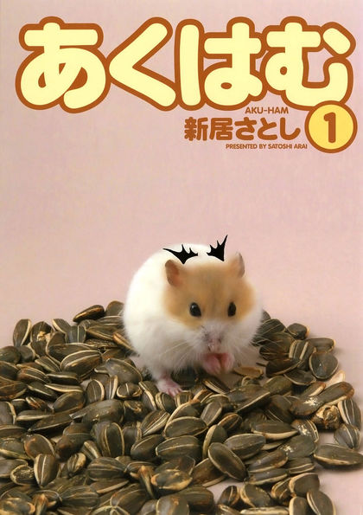


データセット
Manga109
ストーリーが分割しやすい
４コママンガを利用
(5 作品)
© あくはむ/新居 さとし, © 幼稚園ぼうえい組/テンヤ, © OL ランチ/さんり ようこ
Yusuke Matsui, Kota Ito, Yuji Aramaki, Azuma Fujimoto, Toru Ogawa, Toshihiko Yamasaki, and Kiyoharu Aizawa. Sketch-based manga retrieval using manga109 dataset. Multimedia Tools and Applications,, 2017.
Notes:
実験の説明の前に，データセットを紹介します.
この実験に使う, 人が考えたセリフとして「Manga109」のコマ内の文章を利用します.
セリフにはストーリーが分割しやすい４コマ漫画を対象として抽出しました.

Slide 15


実験 ： 実験手順
全体の流れ
実際のデータ
漫画
セリフ
BERT
二値分類
GPT-2
生成データ
データセット生成
分類タスク
Notes:
このManga109のフキダシ内の文章をそれぞれS_1, S_2, S_nとして, 連続する２文を実際のデータ，GPT-2で次の文章を推測したものを生成データとして, データセットを作成し，BERTで 2 値分類問題を解きました. 実験の全体の流れはこの図のようになっています

Slide 16

実験 ： 実験手順
文章生成
GPT-2
生成データ
生成文 “。” までを 1 文として分割
[SEP], [EOS] 等のトークンは削除
Notes:
まずGPT-2による生成では, 入力 S_i の生成文の句点までで１文とし, 入力の開始などを表す[SEP], 文章の終りを示す[EOS]などのトークンは削除したものをS’としました.

Slide 17
実験 ： 実験手順
データセット生成
人間のデータ
漫画
セリフ
GPT-2 のデータ
GPT-2
Notes:
そして生成した文章から, 2 文を[SEP]トークンで結合し, 人間の文章とGPT-2の文章のデータセットを作成します.

Slide 18
実験 ： 実験手順
分類タスク
人間のデータ
1
BERT
二値分類
GPT-2 のデータ
0
Notes:
最後に人間の文章はラベル1, GPT-2の文章はラベル0として，２値分類問題をBERTで学習します.

Slide 19
目次
はじめに
要素技術
実験手法
実験結果
まとめと今後の課題

Slide 20
実験 ： パラメータ
GPT-2
Pretrain | rinna/japanese-gpt2-medium
Max length | 50
Top p | 0.95
Top k | 60
Notes:
表はGPT-2のパラメータで，最大生成長はデータセットのセリフの長さを調べた結果, 50文字と設定しました.

Slide 21
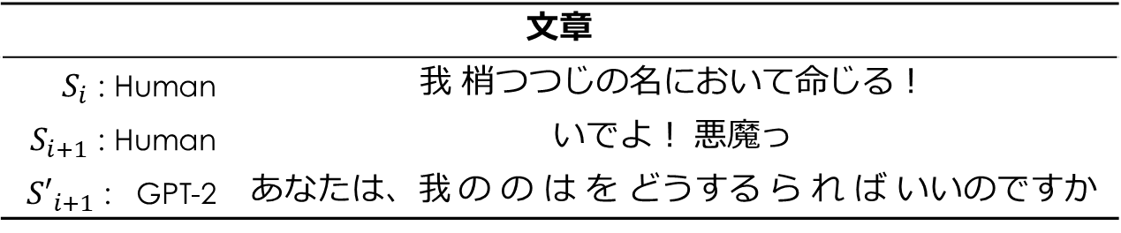
実験結果：生成
GPT-2 の生成した文章の例
文章
$S_{i}$ : Human | 我 梢つつじの名において命じる！
$S_{i+1}$ : Human | いでよ！ 悪魔っ
${S′}_{i+1}$ : GPT-2 | あなたは、我 の の は を どうする ら れ ば いいのですか
Notes:
表は生成した文章の結果の例です. 上2つが人間の文章で, 一番下がGPT-2の出力した文章です.
(生成されたデータには漫画的特徴よりも, 事前学習 に含まれていたと思われる ブログ, 掲示板, 小説, SNS などの表現が多く生成されていました.)

Slide 22
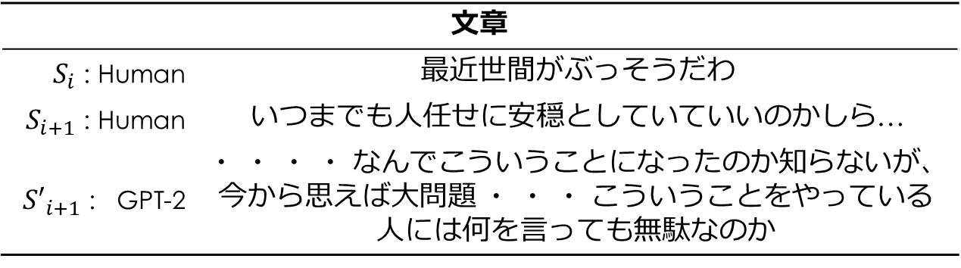
実験結果：生成
GPT-2 の生成した文章の例
文章
$S_{i}$ : Human | 最近世間がぶっそうだわ
$S_{i+1}$ : Human | いつまでも人任せに安穏としていていいのかしら…
${S′}_{i+1}$ : GPT-2 | ・ ・ ・ ・ なんでこういうことになったのか知らないが、今から思えば大問題 ・ ・ ・ こういうことをやっている人には何を言っても無駄なのか
Notes:
漫画のセリフとしては, コマに入らないような比較的長い文章が生成する傾向にありました.
そしてこの生成実験のデータから, 人と計算機の文章データセッ トを構築する.

Slide 23
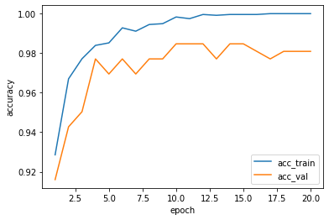
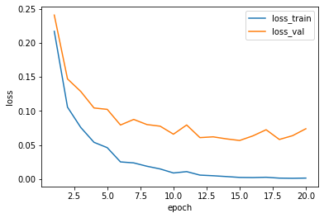
実験結果：分類
Accuracy
Loss
Notes:
それでは実験結果です.
左がaccuracy, 右がlossの学習経過で,
バリデーションの結果, 20 epochで98%の正答率でした.

Slide 24
実験 ： パラメータ
BERT
Pretrain | cl-tohoku/bert-base-japanese-whole-word-masking
Optimizer | AdamW (lr=2e-5)
Loss | Cross Entropy Loss
batch size | 32
Data size | train : 12502 valid : 1389 test : 1543
Epoch | 20
Notes:
表は分類実験のBERTのパラメータです. ５作品の漫画から12500の訓練データを得ました.

Slide 25
実験結果：分類
結果
 | Loss | Acc
Train | 0.010 | 0.997
Test | 0.123 | 0.959
Baseline | ------- | 0.500
Notes:
表はBERTの学習結果のlossとaccuracyです.
BERTによってベースライン0.5を超える精度で, 人間の文章とGPT-2の文章を識別することができました. Testの正答率も0.959と高い識別ができています.

Slide 26
実験結果：分類
混合行列
 |  | Predict
 |  | 1(Human) | 0(GPT-2)
Label | 1(Human) | 753 | 39
 | 0(GPT-2) | 25 | 726
Notes:
次の表は分類結果の混合行列です. この表の誤識別の部分に注目すると, 人間の文章を GPT-2 の文章と誤っている回数が多いことが分かる.

Slide 27
実験結果：分類
人間の文章を GPT-2 の文章と誤った例
input
[CLS] 極道をやっとりましたが足を洗い [SEP] ホストクラブや寿司屋で働いてましたが [EOS]
[CLS] というふうに去年は笑ってられたけど [SEP] 今年はそうもいきませんね [EOS]
[CLS] いつもどったんですか！？[SEP] よっ[EOS]
[CLS] ふふん [SEP] 正しいんだけど何かちがう気がする……[EOS]
Notes:
そこで人間の文章を GPT-2 の文章と誤った例を確認します.
Aさんが話してBさんが答えるという対話形式ではなく, [SEP] トークンを挟んで文章 が続いているパターンがあった. GPT-2 の生成した文章に頻繁にあるパターンであるため, 誤って識別したと考えられます. また 2 文のうち片方が, 呼びかけなどで 短すぎる場合もあり, この情報だけで判断するのは人間にとっても困難であると思われます.

Slide 28
実験結果：分類
GPT-2 の文章を人間の文章と誤った例
input
[CLS] 大き・・さ・・など関・・・係・・・ない [SEP]・・事・・・だと言う事・・・[EOS]
[CLS] 立ちどまってもくれない [SEP] いや 立とうともしない [EOS]
[CLS] 極道の生態に親しむこのツアー [SEP] も 4 年目になる [EOS]
[CLS] 子供の頃から普通の男にはなるなと [SEP] 先生に言われていた [EOS]
Notes:
反対にGPT-2 の文章を人間の文章と誤った例を確認すると
文脈の短さも相まって一見自然な文章が生成 されていると感じられた. 特に最初の例では, ・・・という空白を表す文字が挟まっているにも関わらず, 文体の特徴を捉えながら意味のつながった文章が出力されている. この例から考えると, GPT-2 でも一部自然な文章が生成できているということが確認できた.

Slide 29
考察？
GPT-2の癖をBERTは判断根拠にしている？

Slide 30
目次
はじめに
要素技術
実験手法
実験結果
まとめと今後の課題

Slide 31
まとめ
BERT は高い精度で
人間と GPT-2 の文章を識別
GPT-2 も自然な文章生成が可能
Notes:
まとめると BERT は高い精度で人間と GPT-2 の文章を見 分けることができるということがわかった. 一方でこの識別に関しては漫画データと GPT-2 の学習したデー タの違いが識別に影響していると考えられる.
また GPT-2 の文章を人間の文章と誤っている例 から GPT-2 が一部自然な文章生成ができることも確 認できた.

Slide 32
今後の課題
GPT-3 で同様の実験
与える入力文章を長くして
自然な文章に
対話システムの構築
Notes:
GPT-3 を利用して同様に実験し, 性能を比較することが挙げられる. また GPT-2 に与える入力文章を長くすることによって, GPT-2 がより自然な文章を出力できるようになる可能性もあるため, GPT-2 の設定を見直しながら対話システムの構築を進めたいと考えています.

Slide 33

ご清聴ありがとう ございました

